Slide 1
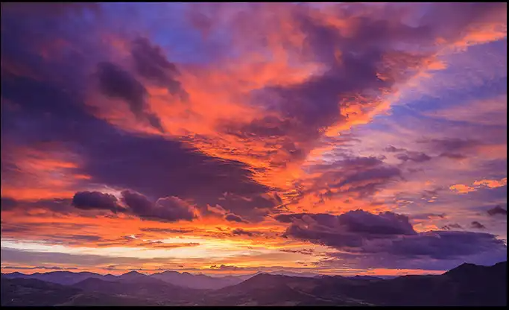
13
Como Ladrón en La Noche
Cristoweb.com
Estudio de Mateo 24
Basado en "Mateo 24 y las Señales del Fin" de Esteban Bohr

Slide 2
Introducción

Slide 3
Mateo 24:37-39: “Más como en los días de Noé, así será la venida del Hijo del Hombre. 38 Porque como en los días antes del diluvio estaban comiendo y bebiendo, casándose y dando en casamiento, hasta el día en que Noé entró en el arca, 39 y no entendieron [los impíos] hasta que vino el diluvio y se los llevó a todos, así será también la venida del Hijo del Hombre.”

Slide 4
En estos versículos Jesús está comparando dos grandes eventos: Los días de Noé y la segunda venida. Si queremos comprender los eventos relacionados con las segunda venida, debemos regresar al libro de Génesis.

Slide 5
Cuatro Puntos de Tiempo

Slide 6
Resumamos los cuatro puntos de tiempo claves en la historia del diluvio en Génesis:
#1: Por 120 años el Espíritu Santo luchó con los corazones de los seres humanos mientras Noé predicaba un mensaje de juicio y construía el arca (Hebreos 11:7; 2 Pedro 2:5).
#2: El Espíritu cesó de luchar con los corazones y se cerró la puerta. Cuando la puerta se cerró todos los casos estaban decididos para vida o muerte. (7:16).

Slide 7
#3: Siguieron siete días de angustia para Noé y su familia y días de victoria [pues no llovía] para los que estaban fuera (7:10).
#4: Vino la lluvia y destruyó a todos lo impíos (7:11, 12).
Ahora examinemos estos cuatro puntos en más detalle.

Slide 8
Maldad

Slide 9
La maldad sobre la tierra
Génesis 6:5, 11, 12: “Y vio Jehová que la maldad de los hombres era mucha en la tierra, y que todo designio de los pensamientos del corazón de ellos era de continuo solamente el mal. . . Y se corrompió la tierra delante de Dios, y estaba la tierra llena de violencia. 12 Y miró Dios la tierra, y he aquí que estaba corrompida; porque toda carne había corrompido su camino sobre la tierra.”

Slide 10
Noé predicó el mensaje de juicio...
A. Los impíos
B. Durante 120 años
Cuando la puerta del arca se cerró
C. era mucha en la tierra"
Siete días de angustia para Noé y su familia
D. Por 40 años
E. Todos los casos estaban decididos para vida o muerte
La lluvia mató a todos
Asocie
"Y vio Jehová que la maldad de los hombres...
F. Luego de que se cerró la puerta y no llovía

Slide 11
Unión Prohibida

Slide 12
¿Cómo puede haber alcanzado el mundo una condición tal de maldad en tan solo 1500 años?
Gn. 6: 1-4 explica que fue por causa de la unión de los hijos de Dios con las hijas de los hombres

Slide 13
Gn. 6: 1, 2, 4 “Aconteció que cuando comenzaron los hombres a multiplicarse sobre la faz de la tierra, y les nacieron hijas, 2 que viendo los hijos de Dios que las hijas de los hombres eran hermosas, tomaron para sí mujeres, escogiendo entre todas…….. 4 Había gigantes en la tierra en aquellos días, y también después que se llegaron los hijos de Dios a las hijas de los hombres, y les engendraron hijos. Estos fueron los valientes que desde la antigüedad fueron varones de renombre.”

Slide 14
¿Eran estos gigantes híbridos, mitad ángel y mitad ser humano?
No pueden ser por tres razones:
Los gigantes existían antes que hubiera estas relaciones.
Había nefilim [gigantes] en Canaán después del diluvio (Números 13:33).
Los ángeles no se casan ni se dan en casamiento (Mt. 22: 30).

Slide 15
Nm. 13: 33 También vimos allí [en Canaán] gigantes, hijos de Anac, raza de los gigantes, y éramos nosotros, a nuestro parecer, como langostas; y así les parecíamos a ellos.
Mt. 22: 30 Porque en la resurrección ni se casarán ni se darán en casamiento, sino serán como los ángeles de Dios en el cielo.

Slide 16
¿Entonces, quiénes eran?
El contexto inmediato: Hijos de Dios (descendientes de Set [sustituto de Abel]), setitas, hijas de los hombres (descendientes de Caín [el asesino], cainitas).
El contexto del libro: Hay dos simientes en Génesis: La historia de los justos y de los injustos.
El contexto Bíblico: Hijos de Dios son los conversos (Romanos 8:14).

Slide 17
Ro. 8: 14 Porque todos los que son guiados por el Espíritu de Dios, estos son hijos de Dios.

Slide 18
Los hijos de Dios. Esta frase ha sido interpretada de diversas maneras. Algunos antiguos comentadores judíos, los primeros padres de la iglesia y muchos expositores modernos han pensado que estos "hijos" fueron ángeles, y los compararon con los "hijos de Dios" de Job 1: 6; 2: 1; 38: 7. Debe rechazarse este punto de vista, porque el castigo que pronto sobrevendría se debió a los pecados de seres humanos (vv. 3) y no de ángeles. Además los ángeles no se casan (Mat.22: 30). Los "hijos de Dios" no fueron otros sino los descendientes de Set, y las "hijas de los hombres", las descendientes de los cainitas [de Caín] impíos (PP 67). Comentario bíblico adventista, Gn. 6: 2

Slide 19
Tomaron para sí mujeres. Estas alianzas profanas entre setitas [descendientes de Set] y cainitas [descendientes de Caín] fueron la causa del rápido aumento de la impiedad entre los primeros. Dios siempre ha amonestado a sus seguidores para que no se casen con incrédulos, debido al gran peligro al que así se expone el creyente, y ante el cual generalmente sucumbe (Deut. 7: 3, 4). Pero los setitas no prestaron atención a las amonestaciones que seguramente deben haber recibido. Debido a la atracción de los sentidos no se satisficieron con las bellas hijas del linaje piadoso, y con frecuencia eligieron esposas entre los cainitas. Además, el empleo de la forma plural, "tomaron.... mujeres", parece sugerir que predominaba la poligamia. Comentario bíblico adventista, Gn. 6: 2

Slide 20
Un remanente fiel

Slide 21
En contraste con los pecadores, Dios tenía un remanente fiel. Solo había ocho fieles en un mundo a donde había indudablemente millones de habitantes.
Génesis 6:9; 7:1:
“Estas son las generaciones de Noé: Noé, varón justo, era perfecto en sus generaciones; con Dios caminó Noé. . . Dijo luego Jehová a Noé: Entra tú y toda tu casa en el arca; porque a ti he visto justo delante de mí en esta generación.”

Slide 22
Un Periodo de Gracia

Slide 23
Dios le dio al mundo antediluviano un periodo de gracia para que se arrepintieran (120 años).
Génesis 6:3:
“Y dijo Jehová: No contenderá mi espíritu con el hombre para siempre, porque ciertamente él es carne; más serán sus días ciento veinte años.”

Slide 24
Un Mensaje de Advertencia

Slide 25
Noé predicó la necesidad de vivir vidas justas durante este periodo de gracia.
2 Pedro 2:5:
“. . . y si no perdonó al mundo antiguo, sino que guardó a Noé, pregonero de justicia, con otras siete personas, trayendo el diluvio sobre el mundo de los impíos.”

Slide 26
Este mensaje estuvo acompañado del poder del Espíritu Santo.
El mensaje de Noé fue un mensaje de juicio. La palabra ‘contenderá’ [doon] se traduce repetidas veces ‘juicio’ en el Antiguo Testamento.
Noé demostró su fe por sus obras. No solo predicó sino que construyó un arca y así dio evidencia que creía lo que predicaba (Hebreos 11:7). Sus obras revelaron que su fe era genuina.
“Por la fe Noé, cuando fue advertido por Dios acerca de cosas que aún no se veían, con temor preparó el arca en que su casa se salvase; y por esa fe condenó al mundo, y fue hecho heredero de la justicia que viene por la fe.”

Slide 27
Contrario a la Razón y la Ciencia

Slide 28
El mensaje de Noé era contrario a la evidencia histórica, científica, sensorial y racional. La idea de un diluvio universal era absurda e ilógica para el mundo:
En la creación el planeta estaba cubierto de agua (Génesis 1:2).
El segundo día de la creación Dios colocó agua arriba y agua debajo de la tierra (Génesis 1:7).
La tierra era regada por un sistema de riego automático [vapor que subía de la tierra, sin lluvia] (Génesis 2:5, 6).
En el diluvio Dios abrió las ventanas del cielo y las fuentes del gran abismo y volvió a llenar el planeta de agua (Génesis 7:11).

Slide 29
Se Cierra la Puerta

Slide 30
La puerta se cierra y todos los casos quedan decididos para vida o para muerte. Los sellados para salvación estaban dentro y los que estaban marcados por la perdición estaban fuera.
Génesis 7:16:
“Y los que vinieron, macho y hembra de toda carne vinieron, como le había mandado Dios; y Jehová le cerró la puerta.”

Slide 31
Siete Días de Prueba

Slide 32
Los siete días que pasaron antes de comenzar a llover fueron una prueba de la fe de los que estaban dentro y un tiempo de victoria para los que estaban fuera.
Génesis 7:10:
“Porque pasados aún siete días, yo haré llover sobre la tierra cuarenta días y cuarenta noches; y raeré de sobre la faz de la tierra a todo ser viviente que hice. . . Y sucedió que al séptimo día las aguas del diluvio vinieron sobre la tierra.”

Slide 33
“El sello del cielo fue puesto sobre la puerta; Dios la había cerrado, y sólo Dios podía abrirla. Asimismo, cuando Cristo deje de interceder por los hombres culpables, antes de su venida en las nubes del cielo, la puerta de la misericordia será cerrada. Entonces la gracia divina ya no refrenará más a los impíos, y Satanás tendrá dominio absoluto sobre los que hayan rechazado la misericordia divina. Pugnarán ellos por destruir al pueblo de Dios; pero así como Noé fue guardado en el arca, los justos serán escudados por el poder divino.

Slide 34
Durante siete días después que Noé y su familia hubieron entrado en el arca, no aparecieron señales de la inminente tempestad. Durante ese tiempo se probó su fe. Fue un momento de triunfo para el mundo exterior. La aparente tardanza confirmaba la creencia de que el mensaje de Noé era un error y que el diluvio no ocurriría. A pesar de las solemnes escenas que habían presenciado, al ver cómo las bestias y las aves entraban en el arca, y el ángel de Dios cerraba la puerta, continuaron las burlas y orgías, y hasta se mofaron los hombres de las manifiestas señales del poder de Dios.

Slide 35
Se reunieron en multitudes alrededor del arca para ridiculizar a sus ocupantes con una audacia violenta que no se habían atrevido a manifestar antes.” Elena White, Patriarcas y Profetas, PP, pp. 86, 87

Slide 36
Cataclismo

Slide 37
Agua vino de arriba y abajo y destruyó a todos los malvados habitantes de la tierra. No quedó nadie vivo sino Noé y su familia.
Génesis 7:11-12:
“El año seiscientos de la vida de Noé, en el mes segundo, a los diecisiete días del mes, aquel día fueron rotas todas las fuentes del grande abismo, y las cataratas de los cielos fueron abiertas, 12 y hubo lluvia sobre la tierra cuarenta días y cuarenta noches.”

Slide 38
Al ver el terremoto que sacudió al Japón y el tsunami que le siguió, todo parecía como una película de Hollywood. Pero la calamidad en los días de Noé fue global y catastrófica.
Se usan dos palabras especiales: Mabul en el Antiguo Testamento y Kataklysmos [inundación] en el Nuevo. Describe Elena White:

Slide 39
“El agua se veía caer de las nubes cual enormes cataratas. Los ríos se salieron de madre e inundaron los valles. Torrentes de aguas brotaban de la tierra con fuerza indescriptible, arrojando al aire, a centenares de pies, macizas rocas, que al caer se sepultaban profundamente en el suelo. . . A medida que la violencia de la tempestad aumentaba, árboles, edificios, rocas y tierra eran lanzados en todas direcciones. El terror de los hombres y los animales era indescriptible. Por encima del rugido de la tempestad podían escucharse 88 los lamentos de un pueblo que había despreciado la autoridad de Dios.” Patriarcas y Profetas, p. 87

Slide 40
A. Construyó un arca
Los gigantes eran mitad ángel y mitad humano
B. Falso
Los "hijos de Dios"
C. Mabul, diluvio, inundación
Las "hijas de los hombres"
D. Verdadero
E. Descendientes de Set
Noé demostró su fe por sus obras
Asocie
F. Descendientes de Caín
Kataklysmos

Slide 41
La Tierra Desordenada y Vacía

Slide 42
La tierra regresó en gran medida a la condición caótica en que había estado antes de la semana de la creación:
Oscuridad en los cielos
La tierra llena de agua
Todos los seres humanos perecieron y no quedó uno solo vivo

Slide 43
Satanás

Slide 44
¿Qué sucedió con Satanás durante este periodo?
En el diluvio ocurrió lo mismo que sucederá durante el milenio apocalíptico. La tierra volverá a estar desordenada y vacía y en tinieblas. Según Apocalipsis 20:1-3 Satanás quedará encadenado a un planeta desolado sin tener a nadie a quien tentar pues todos sus seguidores estarán muertos.

Slide 45
Ap. 20: 1-3 RVR 1977 Vi a un ángel que descendía del cielo, teniendo la llave del abismo, y una gran cadena en la mano. Y prendió al dragón, la serpiente antigua, que es el diablo y Satanás, y lo ató por mil años; y lo arrojó al abismo, y lo encerró, y puso su sello sobre él, para que no engañase más a las naciones, hasta que fuesen cumplidos los mil años; y después de esto debe ser desatado por un poco de tiempo.

Slide 46
Lo mismo que ocurrió en el diluvio ocurrirá durante los mil años del libro de Apocalipsis.

Slide 47
Jeremías 4:23 dice que Dios le mostró la tierra al profeta y la vio desordenada y vacía y en tinieblas y que no había habitantes.
“Miré a la tierra, y he aquí que estaba asolada y vacía; y a los cielos, y no había en ellos luz. 24 Miré a los montes, y he aquí que temblaban, y todos los collados fueron destruidos.”

Slide 48
Jesús y el Diluvio

Slide 49
Jesús enseñó que la puerta de la gracia se cerrará antes de la segunda venida.
Mateo 24:37-39:
“Más como en los días de Noé, así será la venida del Hijo del Hombre. 38 Porque como en los días antes del diluvio estaban comiendo y bebiendo, casándose y dando en casamiento, hasta el día en que Noé entró en el arca, 39 y no entendieron hasta que vino el diluvio y se los llevó a todos, así será también la venida del Hijo del Hombre.”

Slide 50
Jesús empleó la palabra ‘hasta’ dos veces en Mateo 24:38, 39. La primera vez que se usa esta palabra se refiere al momento cuando se cerró la puerta. La segunda vez que se usa se refiere al momento cuando comenzó a llover. Entre el tiempo cuando se cerró la puerta y comenzó a llover pasaron siete días.

Slide 51
La Venida de Jesús como Ladrón

Slide 52
La venida del ladrón en la noche tiene dos momentos claves:
El momento en que llega el ladrón a la casa y están todos durmiendo.
El momento en que los que están en la casa se despiertan y se dan cuenta que el ladrón los ha saqueado.

Slide 53
Antes del diluvio también hubo dos momentos claves: El momento en que se cerró la puerta y el momento en que comenzó a llover. Ambos momentos tomaron por sorpresa a los que no entraron al arca.

Slide 54
Puertas Cerradas

Slide 55
La puerta se cerró para la nación Judía en el año 34 d.C. antes que Jerusalén fuera destruida en el año 70.
La puerta de la gracia se cerró para el reino de Babilonia antes que cayera la ciudad.
La puerta se cerró para Sodoma y Gomorra y luego las ciudades fueron destruidas por fuego.
La puerta se cerró para Jerusalén (Ezequiel 8) y luego Nabucodonosor destruyó la ciudad.
Se anuncia la hora del juicio del mundo (Apocalipsis 14:6, 7), el santuario se cierra (Apocalipsis 15:5-8) y entonces caen las siete postreras plagas.

Slide 56
Los versículos 37-41 de Mateo 24 ilustran los eventos que transcurrieron antes del cierre de la puerta [de la gracia]:

Slide 57
Mt. 24: 37-41. “Mas como en los días de Noé, así será la venida del Hijo del Hombre. Porque como en los días antes del diluvio estaban comiendo y bebiendo, casándose y dándose en matrimonio, hasta el día en que Noé entró en el arca, y no se dieron cuenta hasta que vino el diluvio y se los llevó a todos, así será también la venida del Hijo del Hombre. Entonces estarán dos en el campo; el uno será tomado, y el otro será dejado. Dos mujeres estarán moliendo en un molino; la una será tomada, y la otra será dejada.”

Slide 58
El evangelio se predica en todo el mundo (2 Pedro 2:5—Noé; Apocalipsis 14:6—al final).
Se coloca la abominación asoladora y los habitantes de Jerusalén se dividen en dos grupos, los que se quedan y los que huyen habiendo visto la señal (24:15). La gente en los días de Noé también quedó dividida en dos grupos, los que estaban dentro del arca y los que estaban fuera (Génesis 7:16). Al final de la historia los fieles recibirán el sello de Dios y los impíos la marca de la bestia y se cerrará la puerta de la gracia (Apocalipsis 15:5-8).

Slide 59
El pueblo de Dios huirá, se verán sumidos en la gran tribulación y se enfrentarán a tremendos engaños (24:16-28). Durante siete días la fe de Noé y su familia fue severamente probada y durante el mismo periodo los impíos tuvieron su tiempo de victoria (Génesis 7:10). Al final de la historia el pueblo de Dios pasará por la gran tribulación y su fe será severamente probada. Será un tiempo de victoria para los impíos (Daniel 12:1).
La destrucción viene cuando Jesús aparece en las nubes del cielo (24:29-31) mientras que el pueblo de Dios es salvo (Génesis 7:11).

Slide 60
Gn. 7: 22-23: Todo lo que tenía aliento de espíritu de vida en sus narices, todo lo que había en la tierra, murió. 23 Así fue destruido todo ser que vivía sobre la faz de la tierra, desde el hombre hasta la bestia, los reptiles, y las aves del cielo; y fueron raídos de la tierra, y quedó solamente Noé, y los que con él estaban en el arca.

Slide 61
En Génesis 7:22, 23 los impíos fueron tomados cuando se cerró la puerta y finalmente fueron destruidos. Por el otro lado, los salvos fueron dejados cuando se cerró la puerta—son el remanente fiel. En Mt. 24: 40-41 El tomado se refiere a los que fueron marcados para la destrucción y los dejados se refiere a los que fueron sellados con el sello de Dios [antes del cierre de la puerta de la gracia].

Slide 62
“Two men will be in the field; one will be taken away in judgment, the other will be left to enter the Millennium. Two women will be grinding at the mill; they will be instantly separated. One will be swept away by the flood of judgment; the other left to enjoy the blessings of Christ’s reign.” Believers Bible Commentary.
“Dos hombres estarán en el campo; uno será llevado para juicio, el otro será dejado para entrar en el Milenio. Dos mujeres estarán moliendo en el molino; se separarán instantáneamente. Uno será barrido por la inundación del juicio; el otro se fue para disfrutar de las bendiciones del reinado de Cristo.

Slide 63
Una interpretación distinta de tomado y dejado en Mt. 24: 40-41
Será dejado (Comentario Bíblico Adventista)
Gr. afi'mi, "dejar", "despachar", "despedir". Según el griego, los justos son "recibidos" mientras que los impíos son "despachados".
Biblia de Estudio de Andrews
“Que uno será dejado significa simplemente que no todos estarán preparados para la segunda venida cuando esta ocurra”

Slide 64
Esto demuestra que Dios sella a su pueblo por dos razones: Primero para que puedan sobrevivir la tribulación cuando los impíos se levantan para destruirlos y segundo para poder sobrevivir los eventos cataclísmicos relacionados con la segunda venida. Esto demuestra que hay tres eventos interconectados: El cierre de la gracia, la gran tribulación y la segunda venida.

Slide 65
Concerniente a esto afirma Elena White:
“Cuando quede concluida la obra del juicio investigador, quedará también decidida la suerte de todos para vida o para muerte. El tiempo de gracia terminará poco antes de que el Señor aparezca en las nubes del cielo.

Slide 66
Marcos 13:33-37 es un pasaje clave:
“Pero de aquel día y de la hora nadie sabe, ni aun los ángeles que están en el cielo, ni el Hijo, sino el Padre. 33 Mirad, velad y orad; porque no sabéis cuándo será el tiempo. 34 Es como el hombre que yéndose lejos, dejó su casa, y dio autoridad a sus siervos, y a cada uno su obra, y al portero mandó que velase. 35 Velad, pues, porque no sabéis cuándo vendrá el señor de la casa; si al anochecer, o a la medianoche, o al canto del gallo, o a la mañana; 36 para que cuando venga de repente, no os halle durmiendo. 37 Y lo que a vosotros digo, a todos lo digo: Velad.”

Slide 67
Comentando sobre este pasaje Elena White escribió:
“Jesús nos ha advertido: ‘Velad, pues, porque no sabéis cuando el Señor de la casa vendrá; si a la tarde, o a la media noche, o al canto del gallo, o a la mañana; porque cuando viniere de repente, no os halle durmiendo. Y las cosas que a vosotros os digo, a todos les digo: ‘Velad’ (Marcos 13:35-37). Estamos esperando y velando por el regreso del Señor, quien traerá la mañana no sea que viniendo de repente nos halle durmiendo.

Slide 68
¿A qué tiempo se refiere esto? No a la revelación de Cristo en las nubes del cielo para hallar a un pueblo dormido. No; sino a su regreso de su ministración en el lugar santísimo del santuario celestial, cuando se quita sus vestiduras sacerdotales y se vista con sus vestiduras de venganza y cuando se dicte el mandato: ‘El que es injusto, sea injusto todavía; el que es sucio, ensúciese todavía; el que es justo, sea justo todavía; y el que es santo sea santo todavía.’ (Apoc. 22:11)

Slide 69
Cuando Jesús deje de interceder por el hombre, los casos de todos quedan para siempre decididos. Este es el tiempo en que ajusta las cuentas con sus siervos. Para aquellos que han descuidado la preparación de la pureza y la santidad la cual los capacita para esperar al Señor y darle la bienvenida, el sol se pone en ocaso y tinieblas para nunca levantarse más. Se cierra la gracia; cesan las intercesiones de Cristo en el cielo. Este momento sobrecoge a todos repentinamente, y aquellos que han descuidado la purificación de sus almas por medio de la obediencia a la verdad, se hallaran durmiendo.

Slide 70
Se cansaron de esperar y velar; se volvieron indiferentes en cuanto a la venida de su maestro. No anhelaban su venida, pensaban que no era necesario velar continuamente y con perseverancia. Habían sido chasqueados en sus expectaciones y podrían serlo de nuevo. Pensaban que había aun suficiente tiempo para despertar. Querían estar seguros de no perder la oportunidad de acumular tesoros terrenales. Había seguridad en acumular de este mundo todo lo que pudieran. Y mientras procuraban este objetivo perdieron toda ansiedad e interés en la venida de su Maestro.

Slide 71
Se volvieron indiferentes y descuidados, como si la venida del Maestro estuviera aún muy lejos. Pero mientras su interés estaba sepultado en sus ganancias mundanales, la obra cerró en el santuario celestial y no estaban preparados. ¡Si tan solo estos hubieran sabido que la obra de Cristo en el santuario celestial iba a concluir tan pronto, cuan cuidadosamente hubieran velado!

Slide 72
El Maestro anticipó todo esto, y les da una advertencia oportuna en el mandato de velar. Claramente afirma que su venida será repentina. No mide el tiempo, no sea que descuidemos la preparación en el presente, y en nuestra indolencia demoremos nuestra preparación hasta el momento en el futuro cuando creemos que El vendrá. ‘Velad, pues, porque no sabéis.’" Testimonios para la Iglesia, tomo 2, 2T, pp. 190-192

Slide 73
Durante el milenio apocalíptico
A. Caen las siete plagas postreras
B. La puerta de la gracia cerrará antes de su venida
Según Jesús
La puerta se cerró para la nación judía
C. Cierre de la gracia, gran tribulación y segunda venida
Luego de que el santuario celestial se cierra
D. Todos los seguidores de Satanás estarán muertos
Asocie
E. En el 70 d.C.
Interconectados
F. En el 34 d.C.

Slide 74
Recordaos de Armero [ciudad de Colombia]

Slide 75
¿Será posible que el cierre de la gracia nos tome por sorpresa? Un ejemplo nos ayudará a entender que si es posible.

Slide 76
El miércoles 13 de Noviembre de 1985 la ciudad de Armero [Colombia] quedó completamente sepultada por una avalancha de barro causada por la erupción del volcán Nevado del Ruíz.
Los habitantes de la ciudad estaban confiados que si hubiese una erupción, el barro seguiría el cauce del río que quedaba al occidente de la ciudad. Pero no contaban con que una gigantesca peña tapara el cauce del río y desviara la avalancha de barro hacia la ciudad. En una sola noche perecieron unas 22,000 personas. La pregunta clave es esta: ¿Podría haberse evitado está perdida de vidas? ¿Acaso no había señales de una destrucción inminente?

Slide 77
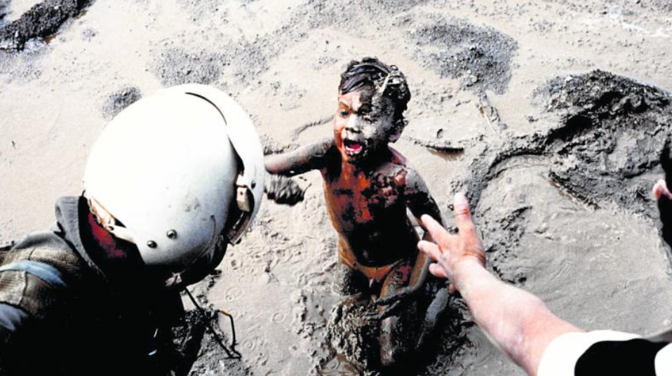

Slide 78
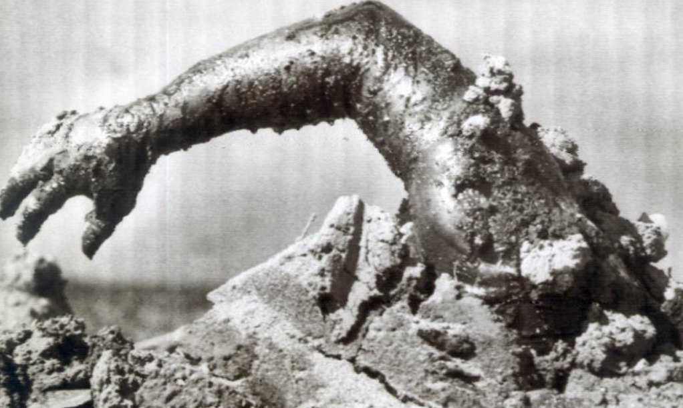

Slide 79
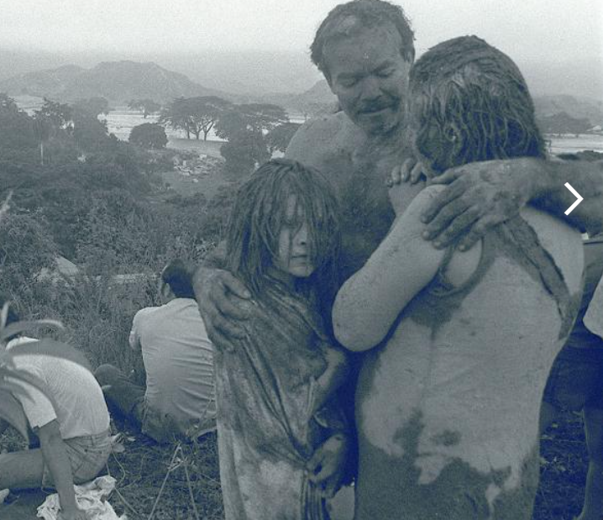

Slide 80
¡La respuesta es que sí las hubo! ¿Por qué entonces fueron tantos tomados por sorpresa?
El día después del desastre apareció en El Espectador un artículo titulado “Un Desastre Anunciado” escrito por Rodolfo Rodríguez Calderón. El artículo demuestra claramente que todos podrían haber salvado sus vidas sin tan solo se hubieran fijado en las señales de ‘un desastre anunciado’. El problema es que la gente escogió ignorar las señales y advertencias:

Slide 81
Once meses antes del desastre, la Montaña había comenzado a escupir humo.
Debido al calor intenso, la suave capa de nieve que cubría la cima de la montaña, se convirtió en una sólida masa de hielo.
El nivel del agua de los ríos y quebradas aumentó significativamente debido a la gran cantidad de nieve que se iba derritiendo.

Slide 82
La fumarola de ceniza, humo y gas que alcanzaba tan solo 50 metros al principio, aumento a 300 metros dos días después y el día anterior [al evento] la fumarola alcanzaba una altura de 5,500 metros.
El 11 de Septiembre [tres meses antes del evento] la tierra tembló, alcanzando una intensidad de 3 en la escala de Mercalli.
En ciertas ocasiones la gente podía oír el rugido de la montaña.

Slide 83
Las autoridades tuvieron que cerrar la carreteras que llevaban a los lugares turísticos porque había deslices de barro por todas partes.
Era imposible mantener las casas y los muebles limpios debido a la ceniza que caía constantemente sobre el pueblo.
La gente podía sentir el olor de azufre en el aire.

Slide 84
Una lluvia torrencial acompañada de un viento con intensidad de huracán, empezó a caer alrededor de las nueve de la noche. Los testigos afirman que había una oscuridad casi sobrenatural.
Un hermano Adventista en una moto [un motor] se movilizó por el pueblo instando a los miembros que salieran pero fue en vano. Apenas logró él mismo escapar del desastre.

Slide 85
A pesar de todas estas señales perecieron 22,000 almas preciosas. ¿Será que la segunda venida de Cristo tome al mundo por sorpresa a pesar de las señales? Claro que sí. Si la gente escoge ignorar o rechazar las señales serán tomados por sorpresa.

Slide 86
¿Por qué fueron ignoradas las señales en Armero?

Slide 87
Hubo una trágica razón por la cual el pueblo escogió ignorar las señales de un desastre inminente. Al igual que en los días de Noé, escogieron hacerle caso a las voces de los expertos en vez de hacerle caso a las señales patentes. En el artículo de Calderón hay varios datos tristes:

Slide 88
A las siete de la noche, el sacerdote Edgar Efrén Torres anunció por la radio: “No hay razón para tener pánico. Por favor conserven la calma.”
La Defensa Civil, en un mensaje oficial por radio, afirmó: “No hay razón para preocuparse.”
El Obispo del pueblo Augusto Osorio advirtió al pueblo que tuviera cuidado con los fanáticos que querían dejar la impresión de un desastre inminente.
El alcalde de la ciudad dijo: “no se preocupen.”

Slide 89
Después del desastre, el gobernador del departamento del Tolima afirmó: “El desastre no se podría haber predicho de antemano.”
El científico Colombiano, Jaime Villegas Velázquez, afirmo: “Este volcán nunca estallará. Nada va a pasar. Tengan cuidado con las especulaciones y exageraciones.”
El secretario de minas, Iván Duque Escobar dijo: “Nada pasará.”

Slide 90
Aun el geólogo Estadounidense Darrel Herd, había dicho: “Es muy improbable que la ciudad pueda ser sepultada por rocas, lava o barro.”
El Comité Regional de Emergencias impartió el mensaje: “No esperen que las ventanas se quiebren . . . No esperen oscuridad, ni lava corriendo cuesta abajo, no esperen una gran cantidad de ceniza entre otras cosas.

Slide 91
La gente no se dio cuenta que la puerta de la vida se había cerrado hasta que vino la avalancha de barro pero entonces ya era demasiado tarde. El barro se los llevó a todos. Quedaron pocos. Así mismo será la venida de Cristo. La puerta se cerrará poco antes de la segunda venida. La gente seguirá su vida rutinaria, inconscientes que la puerta de la gracia se ha cerrado y su destino está decidido para siempre.

Slide 92
Presentation Title
¿Velarás activamente sin cesar en espera de la pronta venida de Cristo para que el evento no te tome desprevenido?
Your company name
APLICACIÓN PERSONAL

